Slide 1


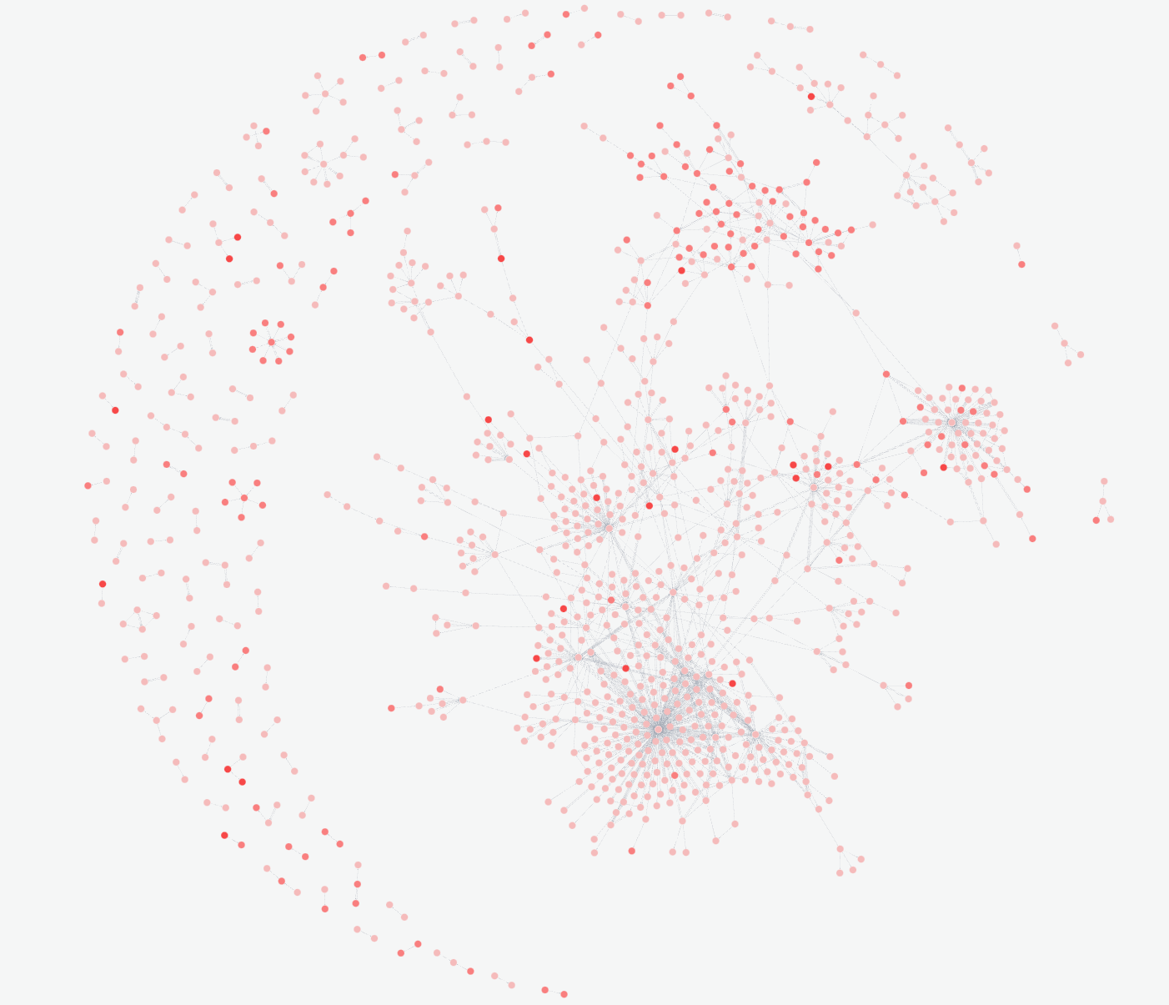
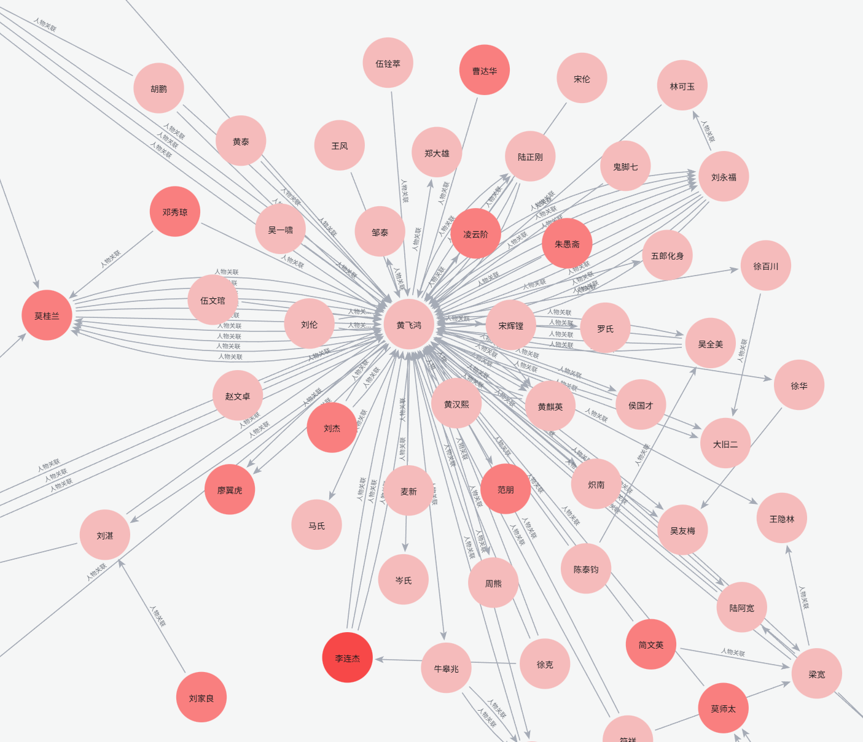
02 | 数据基础与处理方法
人物子图呈现关系网络
核心判断：人物、地点与技艺的连接说明文化记忆并非散点，而是可以组织为地方关系网络。
讲述时强调：黄飞鸿子图展示叙事如何从文本走向空间锚点，为后续文旅转译提供线索。
人物
人物关系进入图谱结构
地点
文化记忆可追溯到空间锚点
技艺
非遗与地方叙事发生关联
人物关联总图
黄飞鸿人物子图
第 4.3.2 节、图 4.3、图 4.4
孟帅 · 本科毕业设计答辩
08

